Slide 1
PAPER READING
ECCV 2026
Video Generation Models are
General-Purpose Vision Learners
GenCeption — 迈向 4D 世界的通用视觉模型
Google DeepMind · arXiv:2607.09024
相关工作调研：Video Geometric Perception · Inverse/Forward Rendering · Video Segmentation · 4D Reconstruction & Prediction

Slide 2
GENCEPTION · POSITIONING
General-Purpose Visual Foundation Model：不同 CV 任务的统一
Diffusion / DiT Feature
Inverse / Forward Rendering
as Visual Representation
shared backbone, both directions
DIFT
DiffusionRenderer
DiffTrack
CtrlVDiff
DiTracker
UniVidX
Video Geometric Perception
Geometric Prediction
GenCeption
4D Reconstruction
Video Depth Anything
TAPIP3D
DepthCrafter, NormalCrafter
unified video perception (one-step) backbone
SpatialTracker, v2
DVD
Camera Pose
Depth
Normal
D4RT
Aether
Video Segmentation
Segmentation
3D Keypoint
SAM2, SAM3
Grounding-DINO
Camera-Control Video Gen.
Grounded-SAM
/ World Model
CameraCtrl
GEN3C
3D Reconstruction
HY-WorldPlay
Dust3R
Matrix-Game 2/3
VGGT, π³
Lingbot-World
VGGT-Ω
GENCEPTION CORE
ECCV 2026 · GenCeption Paper Reading
31
Notes:
在讲这片工作之前, 我想多联想一些视觉topic. 在这张韦恩图里, 左边是启发GenCeption的相关工作, 也是GenCeption目前的能力雷达图能覆盖的任务: video depth est, normal est, segmentation, cam_pose est以及3D keypoint est. 右边是我认为未来GenCeption可能能做的topic, 也是在某些技术点上和GenCeption有关联的工作.

Slide 3
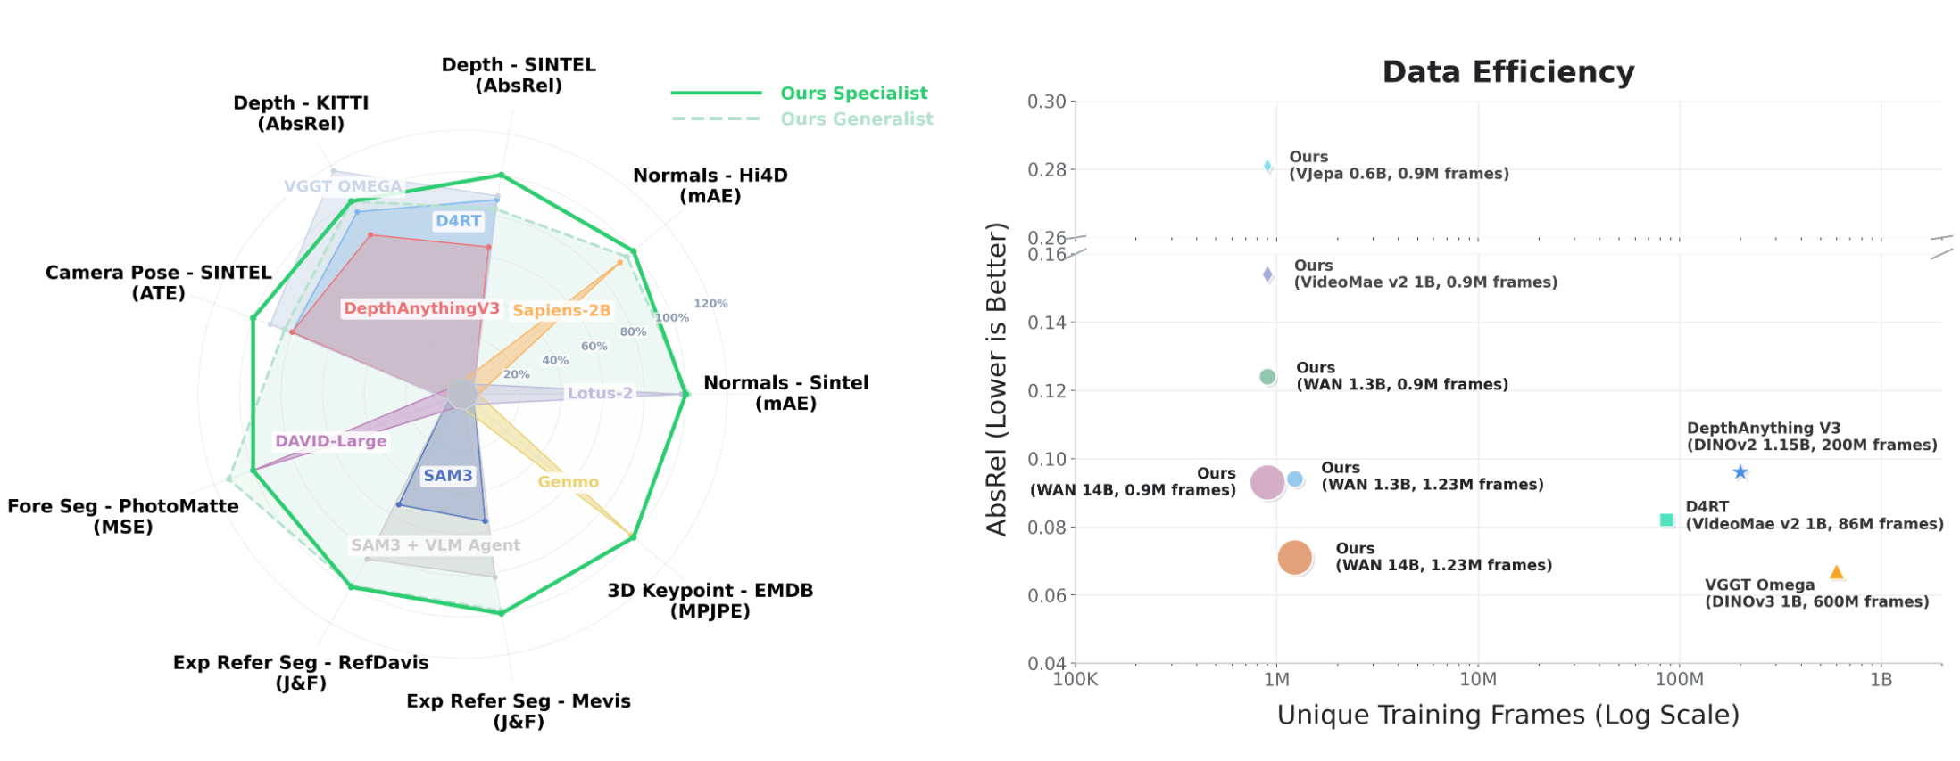
GENCEPTION · EVALUATION
GenCeption: Evaluation
GENCEPTION CORE
ECCV 2026 · GenCeption Paper Reading
20

Slide 4
VIDEO GEOMETRIC PERCEPTION
Depth Estimation 发展历程
传统方法
(几何约束)
深度学习方法
(端到端学习)
基础模型
(大规模预训练)
通用视觉模型
(视频生成预训练)
1
2
3
4
多视角几何
端到端回归
Backbone + 大规模数据
视频生成骨干网络
基于手工特征和几何约束
需要多视角图像输入
计算复杂度高
场景依赖性强
端到端从单张RGB图像直接回归深度
需要大规模标注数据
泛化能力有限
利用backbone模型和大规模高质量数据
实现零样本跨域泛化
基于预训练视频生成模型
统一多任务架构
以合成数据为主
实现合成到真实的强泛化
Note：通过对 stereo / depth 技术演变过程的系统认识，理解为什么基础模型类方法（如 GenCeption)能取得这么好的效果。
VIDEO GEOMETRIC PERCEPTION
ECCV 2026 · GenCeption Paper Reading
2
Notes:
这里是给大家在科普一下depth/normal/segmentation等CV任务的技术范式演变过程, 目的是让我们有一个系统认识, 理解为什么现在的基础模型类算法能取得这么好的效果.

Slide 5
VIDEO GEOMETRIC PERCEPTION
Normal Estimation 发展历程
传统方法
(几何约束)
深度学习方法
(端到端学习)
基础模型
(大规模预训练)
通用视觉模型
(视频生成预训练)
1
2
3
4
光度立体 / Shape-from-Shading
CNN 回归
Diffusion / ViT Backbone
统一视频骨干网络
基于光度立体（Photometric Stereo）、Shape-from-Shading 等物理成像模型
依赖多视角/多光照采集
对场景假设敏感、鲁棒性差
以 Eigen、Xiaolong Wang 的 CNN 网络为代表
端到端从单图回归法向，常与深度联合优化
依赖标注数据、泛化弱
GeoWizard、StableNormal、Lotus 复用图像生成预训练 backbone（扩散模型/ViT）
实现零样本跨域法向估计
基于预训练视频生成模型统一多任务/单任务架构
以合成数据训练即可强泛化到真实视频
保持时序一致性
VIDEO GEOMETRIC PERCEPTION
ECCV 2026 · GenCeption Paper Reading
3

Slide 6
VIDEO SEGMENTATION
Instance / Semantic Segmentation 发展历程
传统算法
深度学习算法
基础模型类算法
通用视觉类算法
1
2
3
4
图割与聚类
任务专用架构
Promptable 分割
语言驱动统一分割
GrabCut、SLIC Superpixels 等基于图割和聚类的手工特征方法
依赖用户交互或颜色/纹理先验
无法处理语义级别的开放类别
FCN 实现端到端全卷积语义分割，Mask R-CNN 引入实例级分割，DeepLab v3+ 用空洞卷积提升精细边界质量
同期 Referring Segmentation 开始探索语言指代分割
均为任务专用架构，需针对性训练
SAM 首次提出“可提示分割”范式，凭借海量掩码数据实现零样本分割
SAM 2 将能力扩展到视频，支持时序可提示分割
仍以图像/局部时序为主，缺乏对复杂场景的深层语言理解
ReferEverything 处理开放世界的语言指代分割，具备运动/时序推理能力
GenCeption 进一步将分割统一进多任务训练框架，用文本指令直接驱动前馈式分割
VIDEO SEGMENTATION
ECCV 2026 · GenCeption Paper Reading
4

Slide 7
VIDEO GEOMETRIC PERCEPTION
Camera Estimation 发展历程
传统几何算法
深度学习算法
基础模型类算法
通用视觉类算法
1
2
3
4
SfM / SLAM
端到端位姿回归
前馈点图 / 射线重建
统一动态重建
基于几何优化的 SfM/SLAM 方法，精度高
依赖特征匹配、计算复杂
对纹理稀疏场景敏感
尝试端到端回归位姿
训练数据需求大
几何一致性弱于传统方法
前馈式点图/射线重建模型（如 VGGT-Ω）
单次前向即可完成稠密几何重建
对数据规模质量要求高 (data hungry)
统一动态场景重建与多任务几何估计
视频生成预训练带来更强的时序和物理先验
VIDEO GEOMETRIC PERCEPTION
ECCV 2026 · GenCeption Paper Reading
5

Slide 8
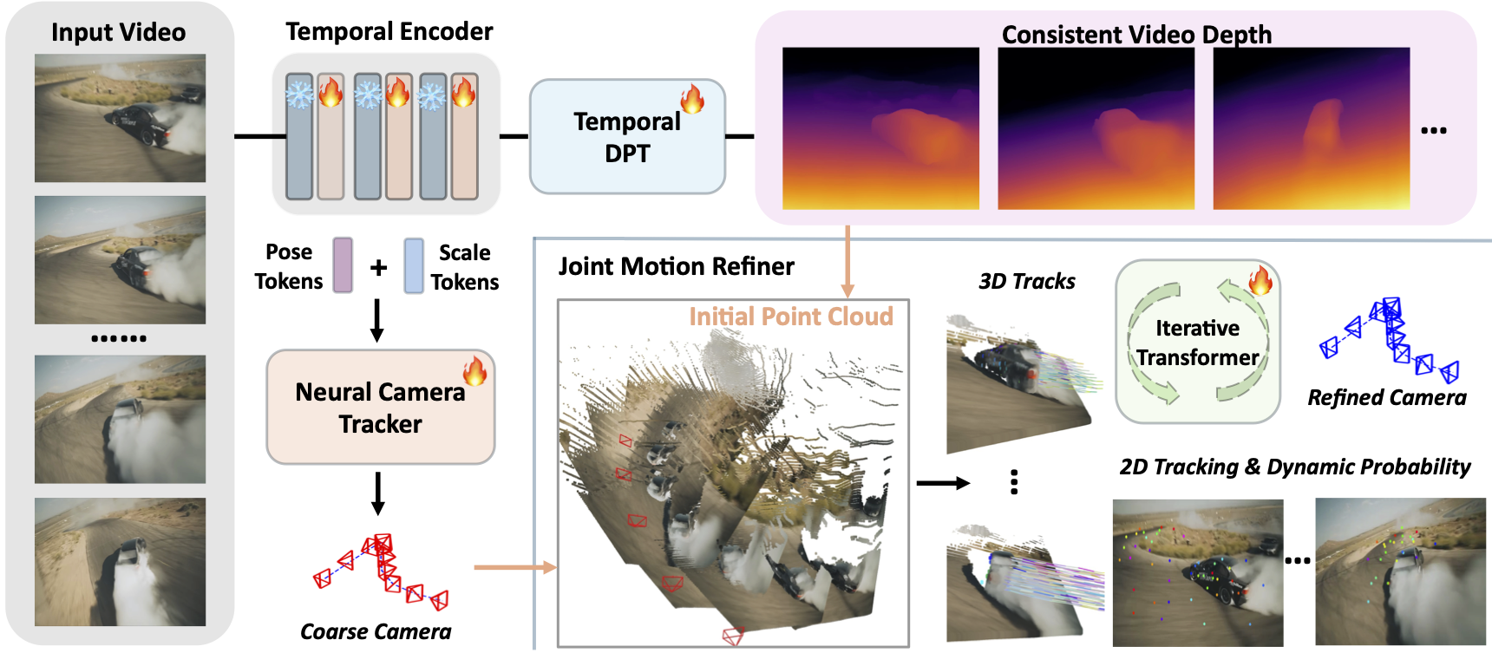
3D TRACKING & 4D RECONSTRUCTION
SpatialTrackerV2: 3D Point Tracking made easy
浙大
Plain-transformer for Feed Forward Reconstruction Model
Motivation A feed-forward model for 3D point tracking，把 3D 跟踪拆解为 video depth, cam_motion, and object motion。
Init stage: vggt-based module 初始化 video depth 和 cameras motion。
Refine stage: track refiner BA 优化 cameras, depth, 2D/3D tracking points。
Backbone: fron-end:DepthAnythingV2
train_data: Kubric + Co3Dv2 + DynamicReplica + MVS-Synth + Scannet + TartanAir + VKITTI + WildRGBD=14 datasets。
3D TRACKING & 4D RECONSTRUCTION
ECCV 2026 · GenCeption Paper Reading
6

Slide 9
3D TRACKING & 4D RECONSTRUCTION
SpatialTracker: 3D Point Tracking made easy
Plain-transformer for Feed Forward Reconstruction Model
Motivation： 摆脱稀缺 3D 轨迹监督，联合建模深度、相机与物体运动。
初始化阶段：基于 VGGT 的前端初始化时序一致的视频深度与粗略相机运动。
轨迹细化阶段：SyncFormer 通过迭代式 2D–3D 特征交互，联合细化 2D/3D 点轨迹、可见性与动态概率。
几何优化阶段：将静态轨迹融合至世界坐标系，并通过可微 Procrustes 与 BA 优化相机位姿。
Backbone: front-end: Depth AnythingV2
训练数据：Kubric + CO3Dv2 + DynamicReplica + MVS-Synth + ScanNet + TartanAir + VKITTI + WildRGBD。
3D TRACKING & 4D RECONSTRUCTION
ECCV 2026 · GenCeption Paper Reading
6

Slide 10
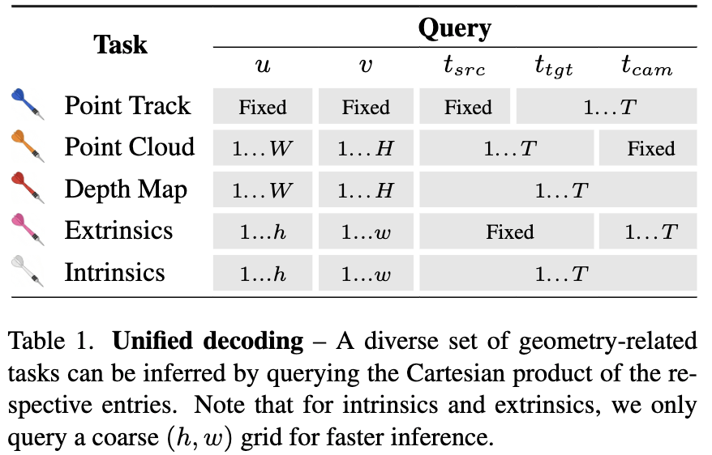
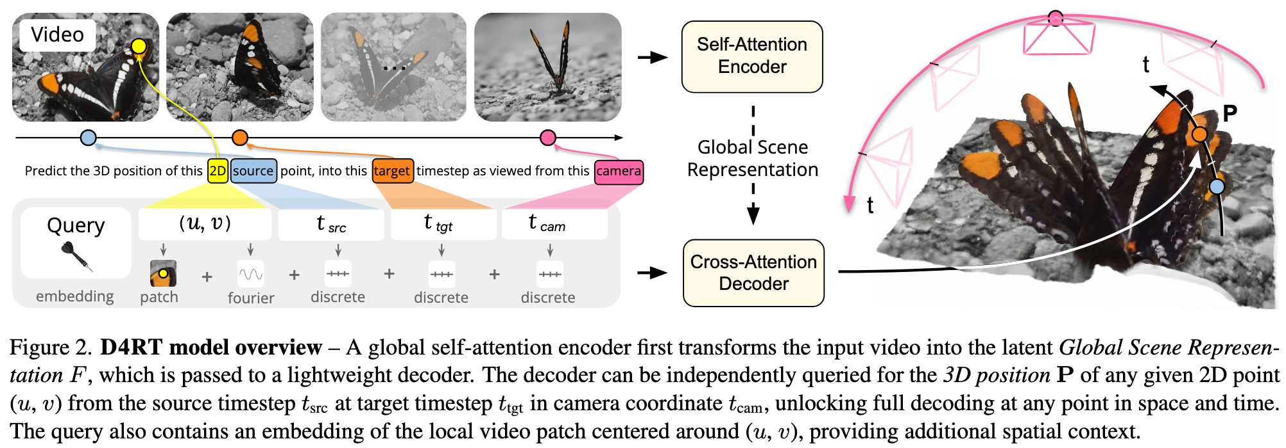
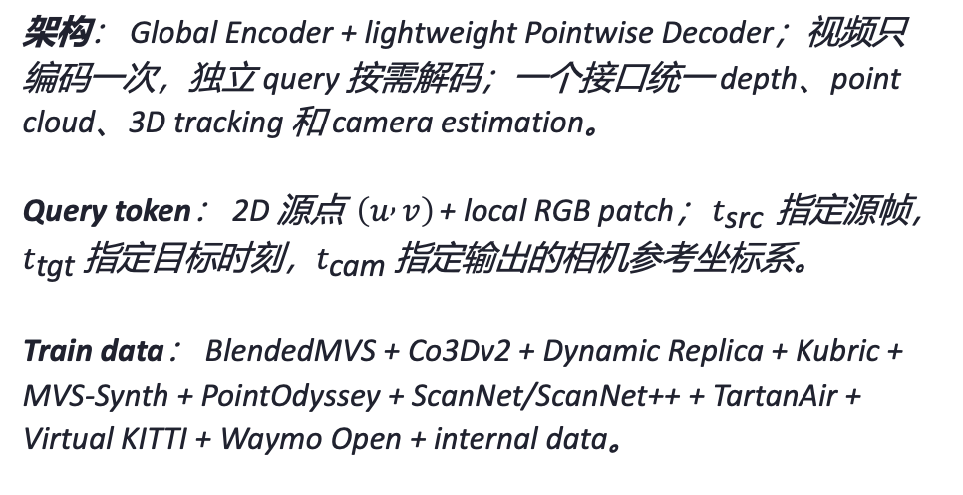
3D TRACKING & 4D RECONSTRUCTION
D4RT: Efficiently Reconstructing Dynamic Scenes One at a Time
Google DeepMind
Plain-transformer for Feed Forward Reconstruction Model
Motivation 在 4D 重建任务中，摒弃多阶段(MegaSAM)、多任务头(VGGT)、per-scene-optimization (SpatialTracker)。
架构： Global Encoder + lightweight Pointwise Decoder；视频只编码一次，独立 query 按需解码；一个接口统一 depth、point cloud、3D tracking 和 camera estimation。
Query token： 2D 源点 $\left(u , v\right)$+ local RGB patch；$t_{\text{src}}$ 指定源帧，$t_{\text{tgt}}$ 指定目标时刻，$t_{\text{cam}}$ 指定输出的相机参考坐标系。
Train data： BlendedMVS + Co3Dv2 + Dynamic Replica + Kubric + MVS-Synth + PointOdyssey + ScanNet/ScanNet++ + TartanAir + Virtual KITTI + Waymo Open + internal data。
3D TRACKING & 4D RECONSTRUCTION
ECCV 2026 · GenCeption Paper Reading
7

Slide 11
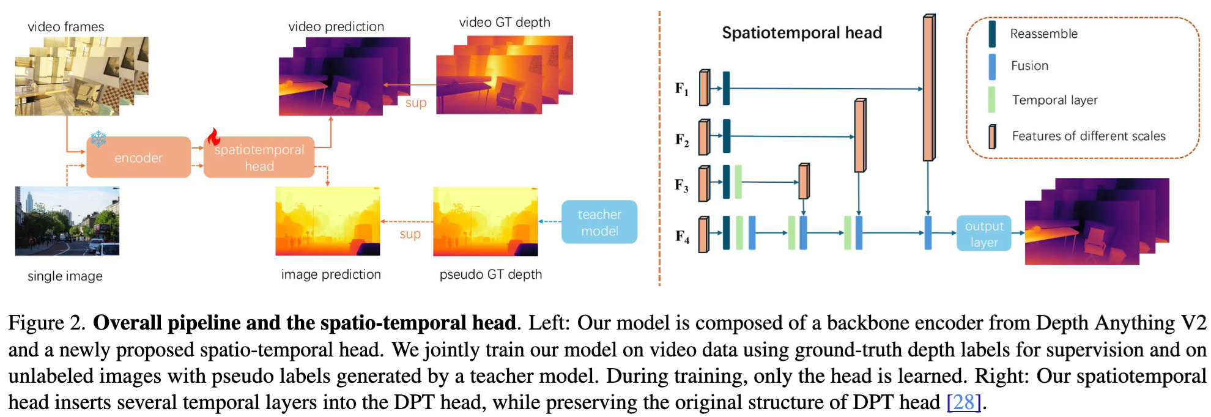
VIDEO GEOMETRIC PERCEPTION
VideoDepthAnything: Consistent Depth Estimation for Super-Long Videos
字节seed
Plain-transformer for Geometric Prediction
Motivation： 解决 Depth Anything V2 逐帧应用于视频深度估计时产生的时序不一致与闪烁问题。
网络结构： 在冻结的 DAv2 encoder 基础上，将 DPT head 改造为轻量级 spatial-temporal head，引入沿时间维度的 self-attention。
Loss 设计： 提出 Temporal Gradient Matching Loss，使预测深度的帧间变化与 GT 保持一致，无需光流或相机位姿。
训练与效率： 使用 TartanAir、VKITTI、PointOdyssey 和 IRS 共 550K 合成视频帧训练；推理32 x 518 x518 clip ，VDA-S 在 A100 上达到 9.1 ms/frame。
VIDEO GEOMETRIC PERCEPTION
ECCV 2026 · GenCeption Paper Reading
8

Slide 12
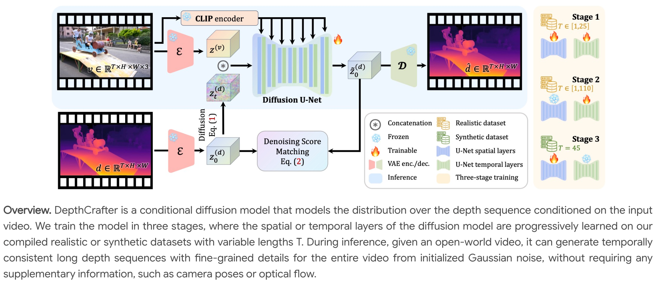
VIDEO GEOMETRIC PERCEPTION
DepthCrafter: Generating Consistent Long Depth Sequences for Open-world videos
腾讯ARC Lab
VDM for Geometric Prediction
Motivation： 逐帧图像深度估计容易产生时间闪烁；现有视频深度方法依赖相机位姿或光流，难以适应动态、长时、开放世界视频。
架构： 基于 SVD 构建 video-to-depth 扩散模型，通过 RGB latent 拼接与逐帧 CLIP cross-attention 生成一致深度序列。
三阶段训练： 真实数据学习内容泛化，长序列仅训练 temporal layers 扩展至 110 帧，合成数据微调 spatial layers 提升细节。
训练数据: syn(3k) + real(200k);
长视频推理： 重叠分段预测，利用前一段 latent 初始化重叠区域，并通过 latent 插值实现平滑拼接。
VIDEO GEOMETRIC PERCEPTION
ECCV 2026 · GenCeption Paper Reading
9

Slide 13
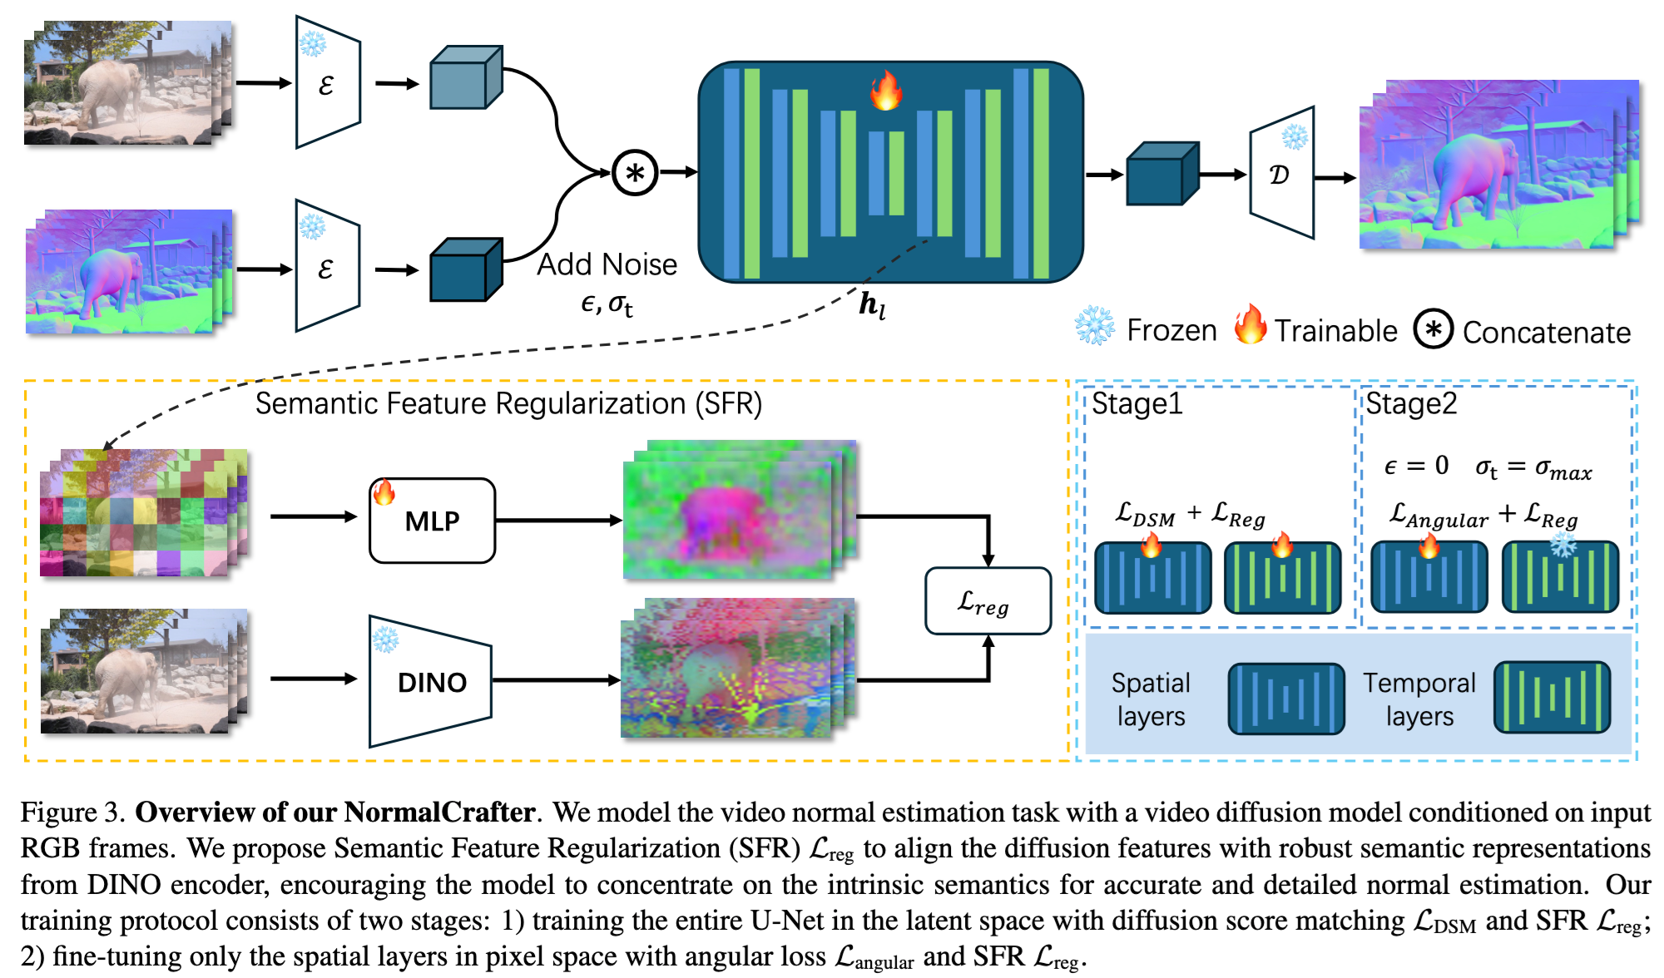
VIDEO GEOMETRIC PERCEPTION
NormalCrafter: Learning Temporally Consistent Normals from Video Diffusion Priors
腾讯ARC Lab
VDM for Geometric Prediction
Motivation： 逐帧法线估计 → 时序闪烁；直接适配视频扩散模型 → 几何细节过度平滑。
视频扩散先验： 生成时序一致的法线序列。
语义特征正则化： DINO 引导的精细几何细节恢复。
两阶段训练： 长时序一致性 + 高空间精度。
VIDEO GEOMETRIC PERCEPTION
ECCV 2026 · GenCeption Paper Reading
10

Slide 14
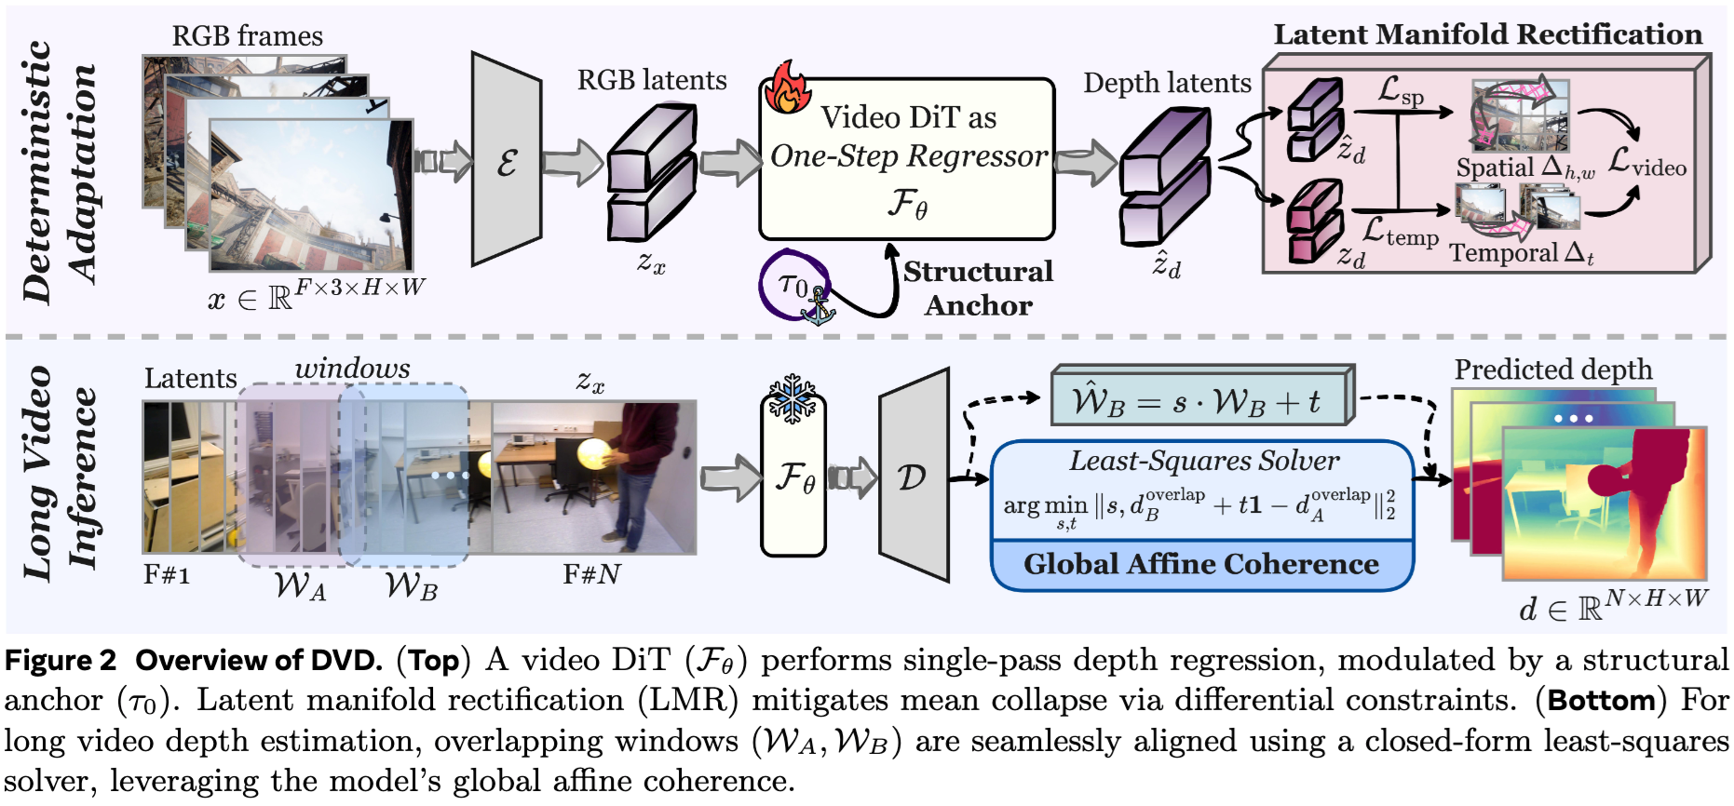
VIDEO GEOMETRIC PERCEPTION
DVD: Deterministic Video Depth Estimation with Generative Priors
港科广-Yingcong Chen
VDM for Geometric Prediction
Motivation 如何设计 video depth estimator，同时结合判别式方法的几何结构一致性、生成式方法的时空连贯性和泛化性？
1. 固定时间 t 的 time_emb 来平衡深度精度和时序稳定性。
2. LMR (Latent Manifold Rectification) 解决 edge 处的细节被模糊的问题。
3. Global affine coherence 长视频推理 depth 对齐。
4. Backbone: Wan2.1-1.3B
5. train data：TartanAir(1K videos) + VKITTI。
VIDEO GEOMETRIC PERCEPTION
ECCV 2026 · GenCeption Paper Reading
11

Slide 15
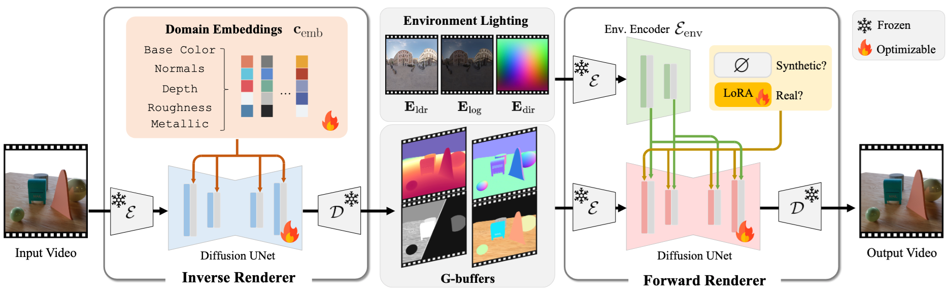
INVERSE / FORWARD RENDERING
DiffusionRenderer: Neural Inverse and Forward Rendering with Video Diffusion model
NVIDIA TorontoAILab
VDM for Inverse/Forward rendering
Motivation Joint inverse/forward rendering，overcome limitations of classic PBR。
Backbone/架构： Inverse/forward 两个模型，基模 SVD。
Inverse model： 一次只能输出一种模态(depth/normal/albedo/roughness/metalic)，24 frames。
training data： synth-150K, real(DL3DV)-150K；real data 是使用 inverse model 标注。
INVERSE / FORWARD RENDERING
ECCV 2026 · GenCeption Paper Reading
12
Notes:
那么沿着video geometric prediction这个topic, 有一个非常相近的topic就是把输入的video解析渲染相关的通道, inverse rendering.

Slide 16
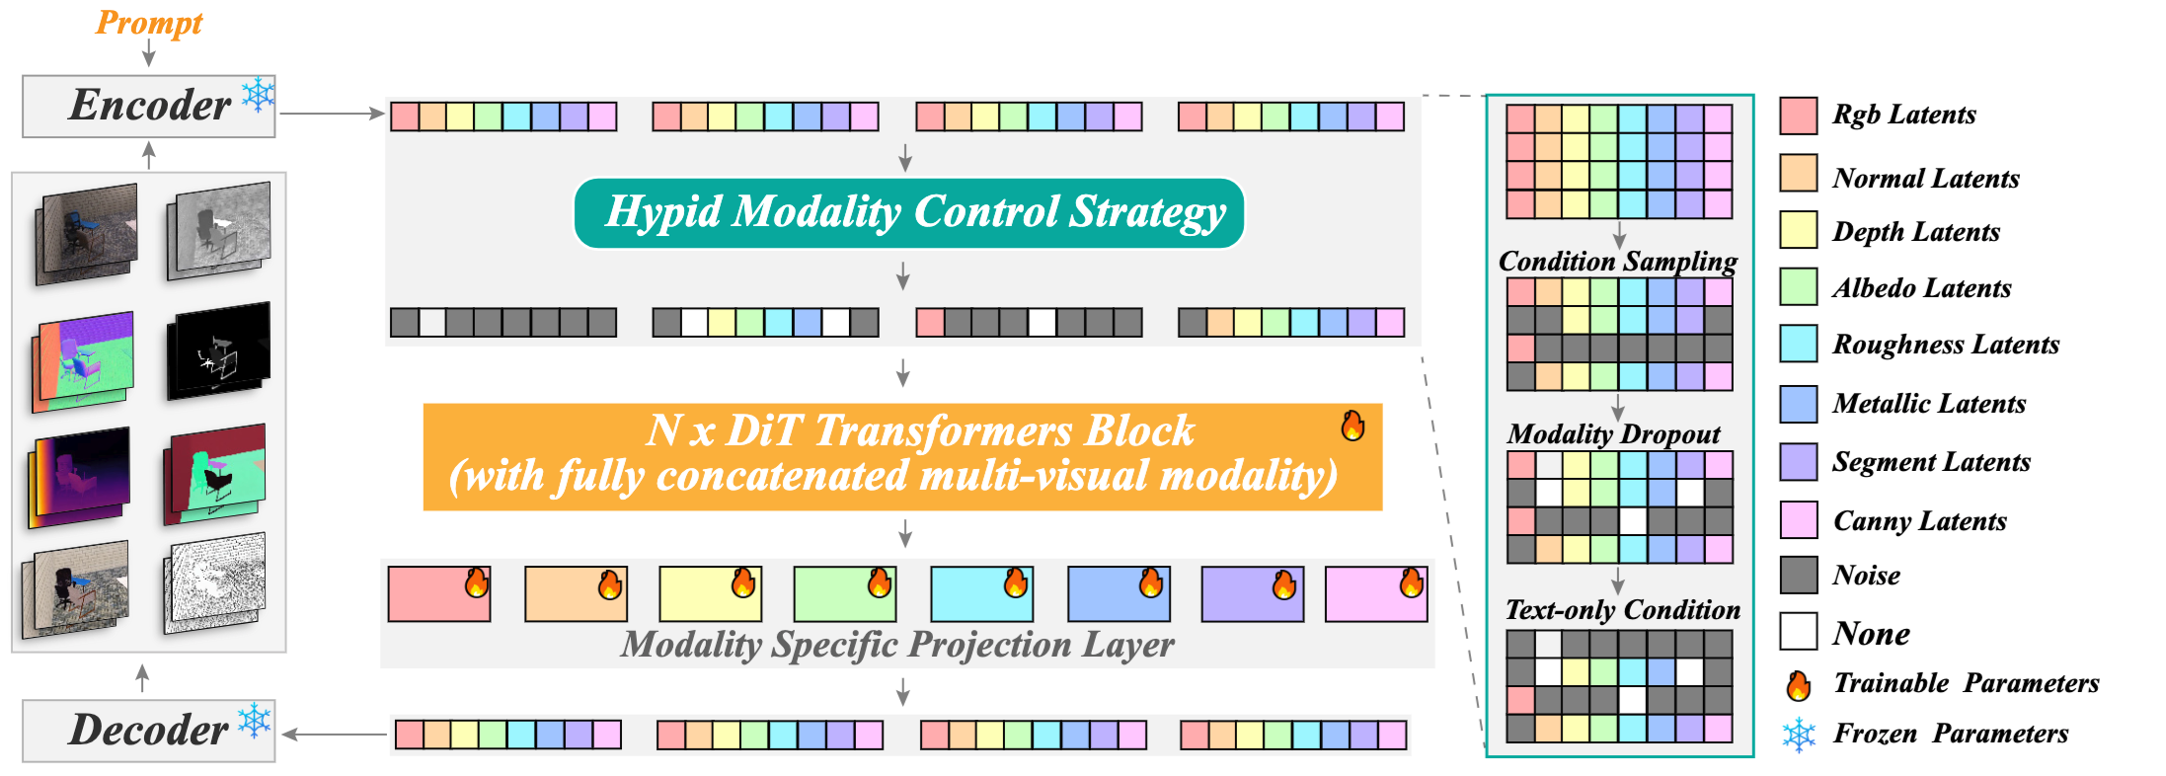
INVERSE / FORWARD RENDERING
CtrlVDiff: Controllable Video Generation via Unified Multimodal Video Diffusion
中国电信TeleAI
VDM for Inverse/Forward rendering
Motivation Support video understanding (inverse rendering) and generation (forward rendering) in a unified diffusion model。
架构： Inverse/forward 同一个模型，基模 CogVideoX。
Inverse model： 一次输出多种模态，49 frames。
training data： syn(3DFront)-100K, real(Koala)-200K；real data 是使用 (SAM2, DiffusionRenderer) 标注。
INVERSE / FORWARD RENDERING
ECCV 2026 · GenCeption Paper Reading
13

Slide 17
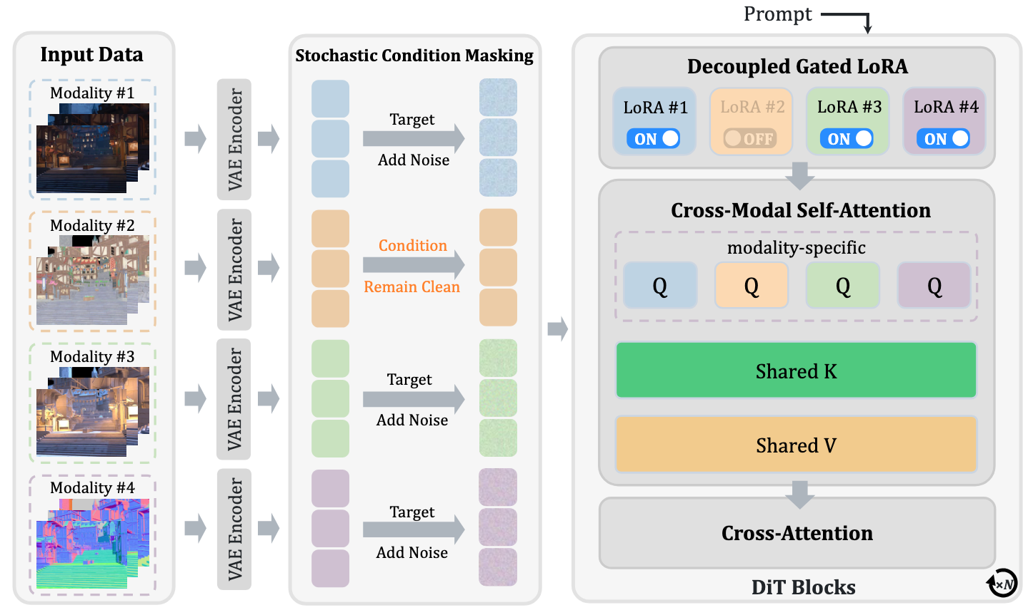
INVERSE / FORWARD RENDERING
UniVidX: A unified Multimodal Framework for Versatile Video Generation
HKUST-Anyi RAO
VDM for Inverse/Forward rendering
Motivation 设计一个统一的 video generative framework，允许不同 modalities 互为 conditions 或 targets：RGB video <-> X（如 Albedo -> RGB + Irradiance + Normal）。
SCM： 随机搭配输入输出模态。
DGLora： 每个模态使用独立的 lora。
CMA： 对齐每一帧的不同模态图像。
Backbone: Wan2.1-14B
data efficiency： 只用 1000 videos。
问题
Inverse model未解决 feed forward prediction
一次输出多种模态，计算量大
只能处理 21 frames
INVERSE / FORWARD RENDERING
ECCV 2026 · GenCeption Paper Reading
14

Slide 18
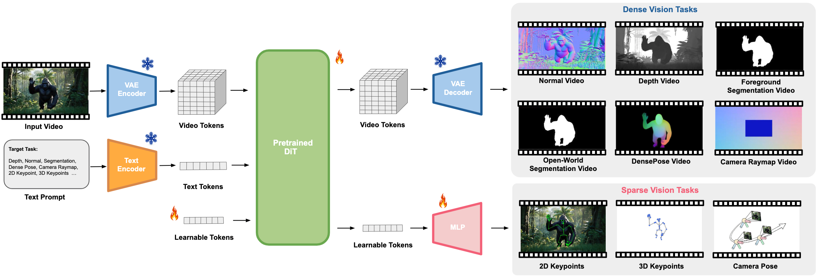
GENCEPTION · CORE IDEA
GenCeption: Video Generation Models are General-Purpose Vision Learners
Motivation 类比 LLM技术演进，是否可以选用 text2video 模型作为众多 visual perception tasks 的通用基座。
01
02
03
冻结架构
模态无关特征
单步预测
T2V 模型作为预训练的视觉表征提取器；不改变 DiT 网络结构；只训练 DiT 最后一层。
直接提取最后一层的丰富特征作为真实动态世界 visual representation；不区分模态。
把多步迭代去噪的生成模型转换为单步稠密/稀疏预测模型；统一的 loss：−v = −(ε − x₀)。
GENCEPTION CORE
ECCV 2026 · GenCeption Paper Reading
15

Slide 19
GENCEPTION · DATA
Scalable Synthetic Data Engine
DS
data source
RP
rendering pipeline
OD
other data: For specialist model
人体模型：RenderPeople
人体运动：CMU motion capture dataset
variation config：bg、vary camera params
rendering engine：Blender
output modality：depth, normal, segmentation, 2D keypoints, 3D kpt
postprocess：把 81x480x832 videos 处理成 video latents
TartanAir；Virtual KITTI；MVS Synth
expression-referring segmentation：MeViS, Ref-COCO, Youtube-VOS
text prompt：描述 video modality
7.5K synth-human all-modality video 8.08K depth video
GENCEPTION CORE
ECCV 2026 · GenCeption Paper Reading
17

Slide 20
GENCEPTION · TRAINING
Training Recipe
LOSS
−v = −(ε − x₀)
统一的 rectified-flow 目标函数
PARAMS
只训练 Video DiT 的最后一层
骨干网络冻结，最小化微调
基础模型
Wan2.1
预训练 text-to-video diffusion model
DATA MODEL
depth/segmentation 转换为 3 通道 color image
统一编码到 RGB 空间
TRAIN CONFIG
bsz=64 · resolution=81x480x832 · step=15K
分辨率对齐原生 video latents
GENCEPTION CORE
ECCV 2026 · GenCeption Paper Reading
18

Slide 21
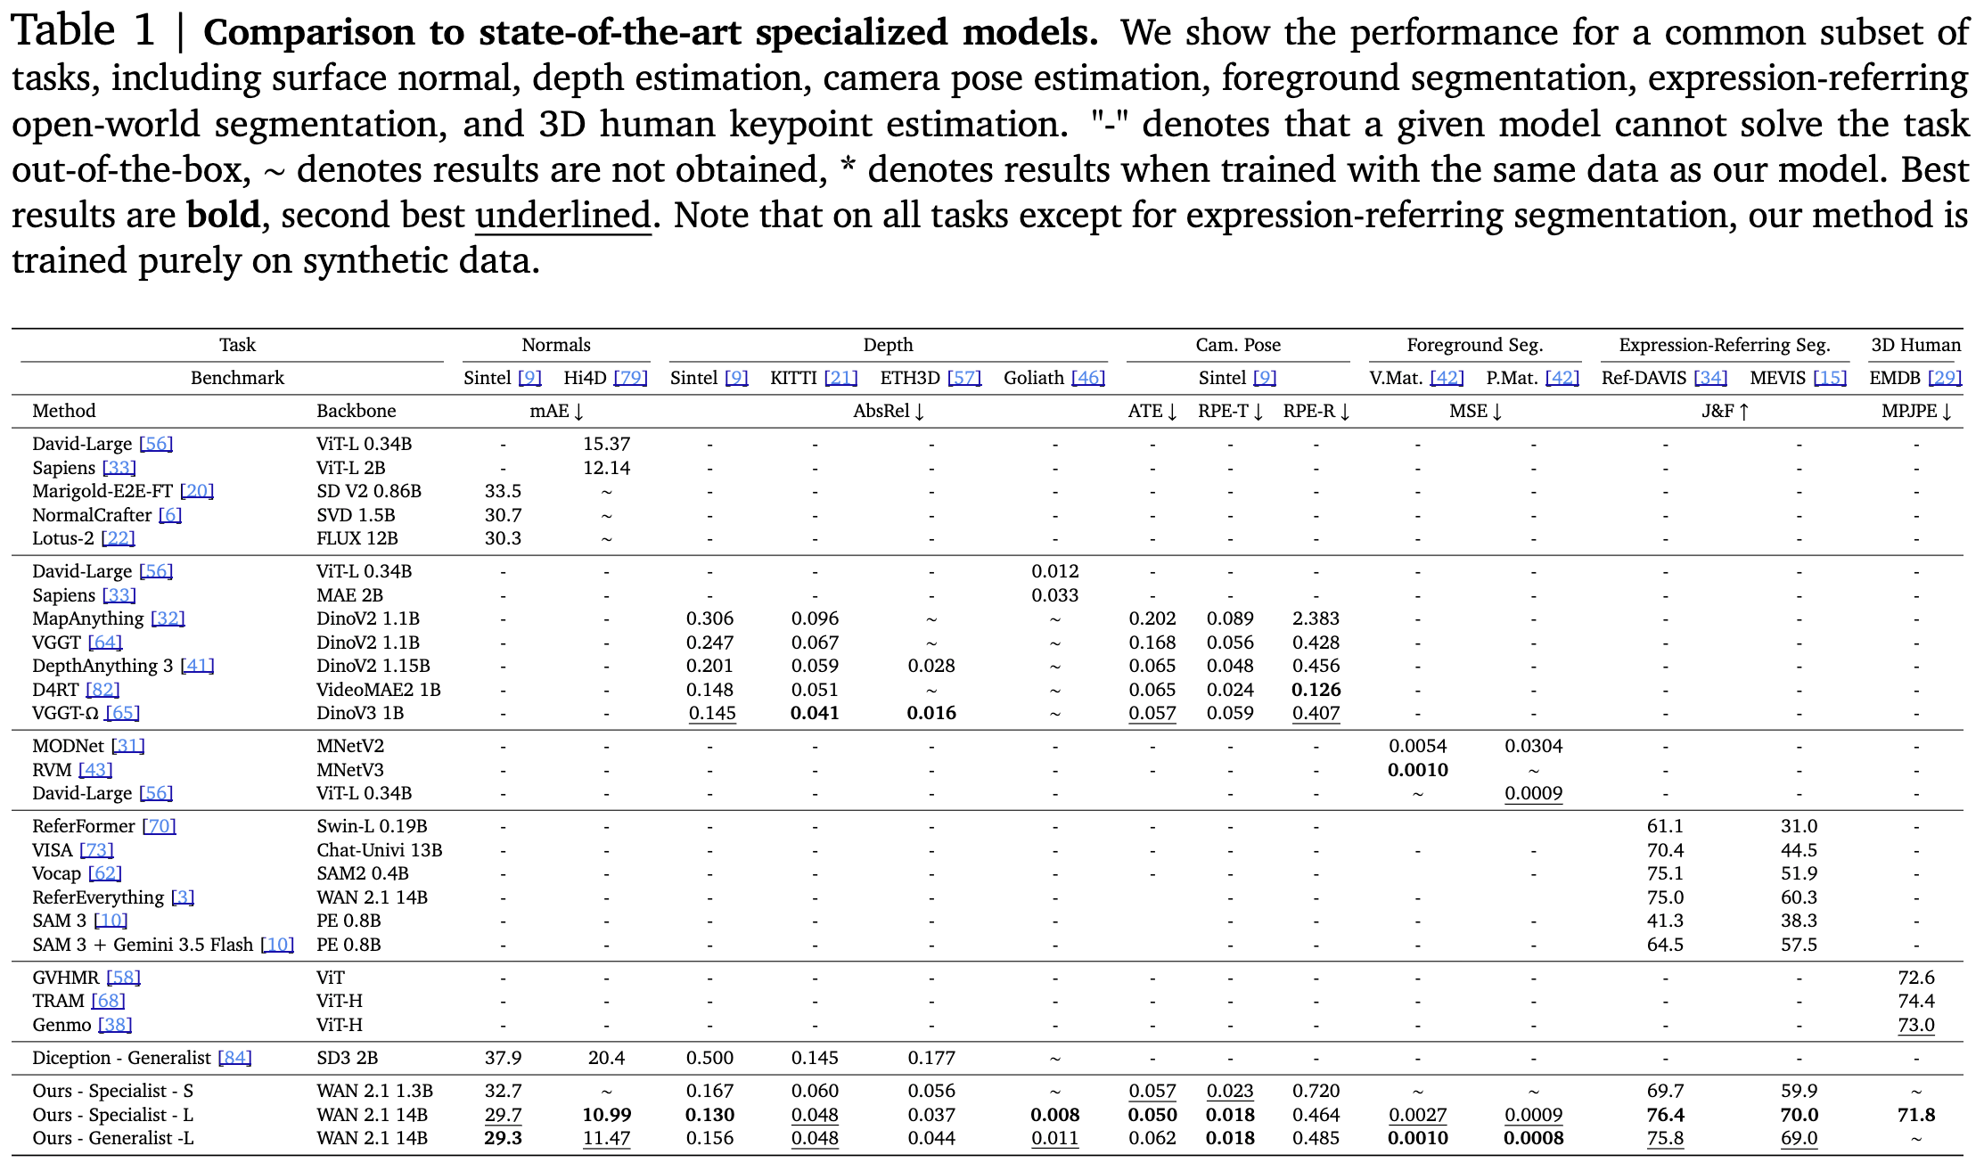
GENCEPTION · EVALUATION
Comparison to State-of-the-Art Specialist Models
问题
normal, cam_pose 的评测 benchmark 集中在人物为中心的数据集。Depth在ETH3D数据集上远低于VGGT-omega;
Generalist model在 3D keypoint 任务上直接 fail。
GENCEPTION CORE
ECCV 2026 · GenCeption Paper Reading
19

Slide 22
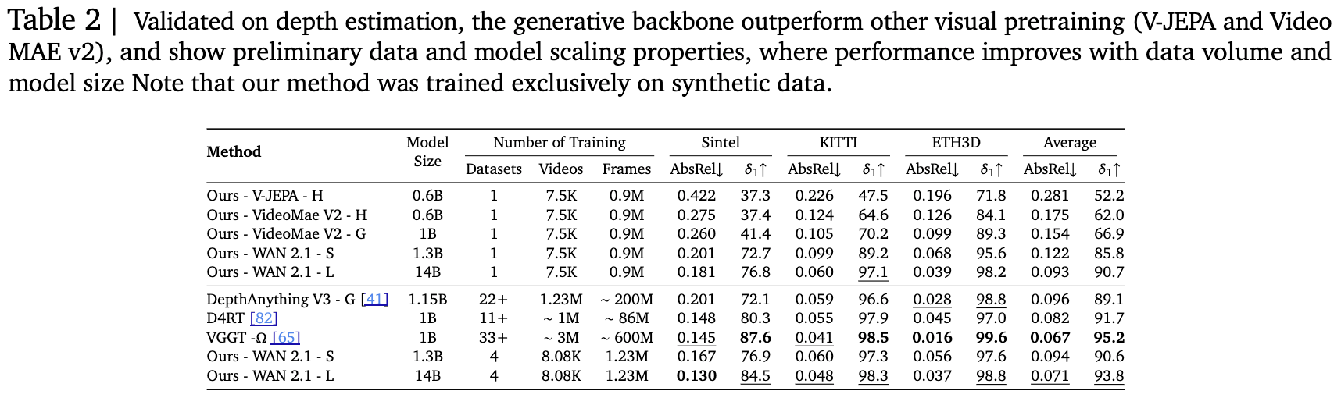
GENCEPTION · EVALUATION
Ablation study on depth task
Ablate 底模选择、数据和模型大小的增益。
对比与 sota 3D fundation model 在训练成本上的效率。
GENCEPTION · EVALUATION
ECCV 2026 · GenCeption Paper Reading
21

Slide 23
GENCEPTION · CORE IDEA
GenCeption: Video Generation Models are General-Purpose Vision Learners
Motivation 类比 LLM技术演进，是否可以选用 text2video 模型作为众多 visual perception tasks 的通用基座。
01
02
03
冻结架构
模态无关特征
单步预测
T2V 模型作为预训练的视觉表征提取器；不改变 DiT 网络结构；只训练 DiT 最后一层。
直接提取最后一层的丰富特征作为真实动态世界 visual representation；不区分模态。
把多步迭代去噪的生成模型转换为单步稠密/稀疏预测模型；统一的 loss：−v = −(ε − x₀)。
GENCEPTION CORE
ECCV 2026 · GenCeption Paper Reading
15

Slide 24
GENCEPTION · EVALUATION
Evaluation
GENCEPTION CORE
ECCV 2026 · GenCeption Paper Reading
20

Slide 25
GENCEPTION · DEEP DIVE
针对什么问题 / 采用什么方法 / 得到什么结果 / 存在什么不足
针对什么问题
采用什么方法
CV 领域是否可以有一个通用视觉底座？
把 T2V 模型作为预训练的视觉表征提取器，不改变 DiT 网络结构，直接提取最后一层的丰富特征作为真实动态世界 visual representation。
把多步迭代去噪的生成模型转换为单步稠密/稀疏预测模型。
摒弃多任务的复杂网络/loss设计，统一多任务表示与单一loss。
类比于 NLP 领域的技术演进，CV 领域如果有一个通用视觉底座，可以把众多 visual perception tasks 统一解决了？
得到什么结果
存在什么不足
在 depth, normal, cam_pose, segmentation 等任务上达到或超越 SOTA 专有模型。
训练只使用少量的合成数据，仍然零样本泛化到真实数据。
联合训练的能力跷跷板：通用视觉理解模型在 3D keypoint 检测任务上明显劣于专有模型。
extension：目前只能处理 81 帧图像，未来如何处理流式长视频理解？
3D reconstruction上的精度优势不明显: GenCeption-specialist model仍未超过VGGT-Omega
GENCEPTION CORE
ECCV 2026 · GenCeption Paper Reading
16

Slide 26
GENCEPTION · DEEP DIVE
GenCeption 与之前这些 VDM-based 方法有什么区别:
Technical novelty:
unified multi-tasks
no sophisticated network/loss design
efficient feed forward formulation
一个模型统一处理 depth、normal、pose、segmentation，而不是每个模态一个模型（DepthCrafter、NormalCrafter、DiffusionRenderer）。
不做复杂的网络或 loss 设计，只做 data model design——loss (改动巧妙), 网络结构保持不变。
单次前向替代多步迭代去噪，区别于 DepthCrafter / CtrlVDiff / UniVidX。
GENCEPTION CORE
ECCV 2026 · GenCeption Paper Reading
22

Slide 27
GENCEPTION · DEEP DIVE
Feature Representation Shift
传统几何时代
SIFT / SGM / PatchMatch
显式跨视图几何匹配
（极线约束 + 代价体聚合）
CNN 特征时代
单帧 CNN 端到端回归
无跨帧建模能力
需光流/RNN 后处理拼接时序
DINO 基础模型时代
单图自蒸馏特征 (DINOv2/v3)
跨帧一致性依赖
显式 attention/matching 融合模块
VDM 通用视觉时代
视频扩散预训练特征
3D RoPE 原生跨帧 attention
时空一致性由预训练内生获得
→
→
→
核心论点 · 两个独立因子，而非单一原因
需要澄清的边界条件
1. 原生序列架构 (Native Sequence Architecture)： VDM的 3D RoPE + 全序列 attention 原生建模跨帧关系，无需事后缝合。
2. 生成式目标的必要性：“video-native” 本身不够： 论文 Table 2 消融把两个变量分开——V-JEPA / VideoMAE v2 同样是视频原生自监督模型，但同等微调数据下 AbsRel 远逊于 WAN diffusion backbone（0.154 vs 0.093，近两倍差距）。论文原话：generative diffusion objective itself...is essential。
3. 机制猜想： (Videos are nature 2D projections of dynamic 3D Worlds.) 生成高保真、时序一致的视频，要求模型隐式学习一个“逆渲染器”——3D 几何、光照、运动如何投影并保持跨帧连贯，这是被优化目标强制掌握的；而 mask reconstruction / 隐空间特征预测容许模型走语义级捷径。
1. 反例：VGGT-Ω 并未被 VDM 碾压： VGGT-Ω 基于 DINOv3 单图特征 + 显式多视角 attention 融合（仍是“基础模型时代”范式），在 Sintel/KITTI/ETH3D 上 AbsRel=0.067，实际优于 GenCeption-L 的 0.071。
2. 差距的真实来源是数据量： VGGT-Ω 训练用了约 600M 帧，GenCeption 仅用 0.9M–1.23M 帧（少 7×–500×）。“更强”的说法站不住脚，“更高效”才是准确表述。
3. GenCeption的结论： VDM 预训练的优势在于数据效率的代差，而非精度上限的碾压——跨帧一致性先验在预训练阶段就“免费”获得，无需海量数据去喂养一个显式融合模块。
4. 论文自身的措辞也是克制的： 用 “suggestive” 而非 “conclusive” 描述这一结论，因为 V-JEPA / VideoMAE / WAN 三者预训练语料规模并未严格对齐，不是受控消融。
依据：论文 Sec 2.3 Related Work（Re-purposing Diffusion Models）· Table 2 Ablation（预训练范式对比）· Sec 4.4 SOTA 对比

Slide 28
DISCUSSION · VISUAL FOUNDATION MODEL
什么是真正的 Visual Foundation Model
应当具备的核心能力（个人观点）
尚未解决的开放问题
1. 任务无关的统一表示： 不只是共享 backbone 的多头输出，而是 backbone、head、loss 全部统一；新增任务只需改变数据表示格式，而非改动架构或训练方式（GenCeption 的“数据驱动任务扩展”已初步验证这一点）。
2. 原生时空一致性： 4D 时空连续性应是预训练阶段内生获得的先验，而不是靠跨帧对齐损失、后处理等手段在事后拼凑出来的。
3. 语言/指令可控性： 视觉特征需与语言原生对齐，支持组合式文本指令驱动任意粒度的感知任务，而不是只能从有限类别集合中做分类。
4. 涌现式泛化： 应展现“训练时未显式教过”的能力涌现——如 GenCeption 仅在合成人体视频上训练，却能零样本泛化到动物、机器人等分布外类别，而不只是训练任务分布内的插值。
5. 判别与生成能力的统一： 不应被迫在“生成模型的幻觉”与“判别模型的像素级精度”之间二选一，而是需要精确时输出确定性结果，信息不足时给出合理的生成式补全。
6. 可预测的 Scaling Law： 性能应随数据量与模型规模的增长而可预测提升（GenCeption Fig.9/Table 2 已给出初步证据，但作者本人也承认这只是 preliminary）。
1. 长时序 / 长距离一致性： 当前视频 backbone 上下文仅 81 帧，机器人长程操作、自动驾驶等真实任务需要远超此长度的流式/在线一致性，如何以 streaming 方式扩展仍是开放问题。
2. 计量尺度与物理精度： pixel-space raymap、深度中位数归一化解决了“表示”问题，但 metric scale ambiguity、相机内参跨域泛化等物理层面的精度仍待系统验证。
3. 计算成本与实时性： 14B 模型单个 81 帧 clip 仍需约 10 秒推理，与机器人/AR 等需要实时闭环响应的场景之间存在数量级差距。
4. 统一评测体系的缺失： 不同于 NLP 已有 MMLU/HELM 等统一 benchmark，视觉 foundation model 仍是“每任务一套指标”（AbsRel/J&F/MPJPE...），难以用单一分数横向衡量模型的“通用视觉智能”水平。
5. Sim-to-Real 的长尾覆盖： 现有强泛化能力建立在合成数据的多样性之上，但极端光照、罕见物体交互等长尾场景，能否被合成数据充分覆盖仍不确定。

Slide 29
GROUP DISCUSSION · GENCEPTION
讨论总结：关于 GenCeption 的三个开放问题
与导师及同学分享后讨论两小时，达成以下共识（非定论，仅代表当前认识）
Q1. GenCeption 能否证明 VGGT 技术路线是错的？
Q2. 什么才是 Video Foundation Model？
Q3. Scale 到两年后，这些问题还会存在吗？
• 高精度 / 可解释几何场景：SLAM、精密测量级重建等任务中，VGGT 式显式多视角融合路线依然有优势。
• 开放世界 / 多任务场景：需要跨任务泛化、指令可控时，VDM 路线更具潜力。
• 结论：两条技术路线并非替代关系，而是按应用场景各有合理性，需按需选择。
• 不止于 low-level perception：depth / normal / pose 等感知任务只是基础，真正的 video foundation model 必须具备 visual reasoning 能力。
• 但当前生成本身有明显短板：action-conditioned 生成（给定动作指令生成对应结果）与 camera-conditioned 生成（精确控制视角/相机轨迹）都还不成熟。
• 直接后果：这些短板限制了 video 生成模型作为 reasoning 引擎的能力上限。
• 大概率无法被单纯 scale 解决：visual reasoning 需要调用的工具链过长、过复杂——涉及 action space、3D space、4D space 等多重表示。
• 根本瓶颈：VDM 的输出本质上只是 pixels，无法完全囊括这些结构化空间的信息。
• 更现实的路径：不追求一步到位，先从不同切面（具体下游任务）切入，逐步探索落地场景。

Slide 30
SYNTHESIS
Tech Trend of Video-oriented Perception
From
To
网络结构
plain transformer + auxiliary models
→
pretrained image/video DiT，W/O alluxiary models
训练参数量
all
→
sft DiT → Lora → single layer
数据模型
single modality，data hungry
→
multimodal, align to the backbone，data efficient
loss 设计
task-specific loss
→
single loss
速度
iterative multi-steps
→
Feed-forward prediction
SYNTHESIS & CHALLENGES
ECCV 2026 · GenCeption Paper Reading
23

Slide 31
OPEN CHALLENGES
Challenge of VDM-based perception
3D keypoint prediction
Jointly predict 3D keypoints 会损害 general model，只能训练一个专有模型；MLLM的能力跷跷板问题
重新设计 3D keypoints 的数据模型：keypoint as probability。
streaming video prediction
GenCeption-81 frames，如何处理 1K frames？History-guided video prediction, 参考DFoT,Helios,Matrix-Game 3.0等长视频生成工作;
GenCeption runtime - 10s，如何做到更快？KV-cache
Unified understanding and generation
输入一个相机的视频，和目标相机轨迹, 输出目标相机下的视频; 有可能在一个模型中即做生成又做理解？Cam-Controllable Rendering from input video, 参考ReCamMaster等视频生成工作;
有没有一个模型可能即做生成，又做理解呢: 理解是单步出，生成也是单步;
Data model defines Task
全景视频通用理解模型：depth, normal, cameras, expression-ref segmentation, layout。
SYNTHESIS & CHALLENGES
ECCV 2026 · GenCeption Paper Reading
24

Slide 32
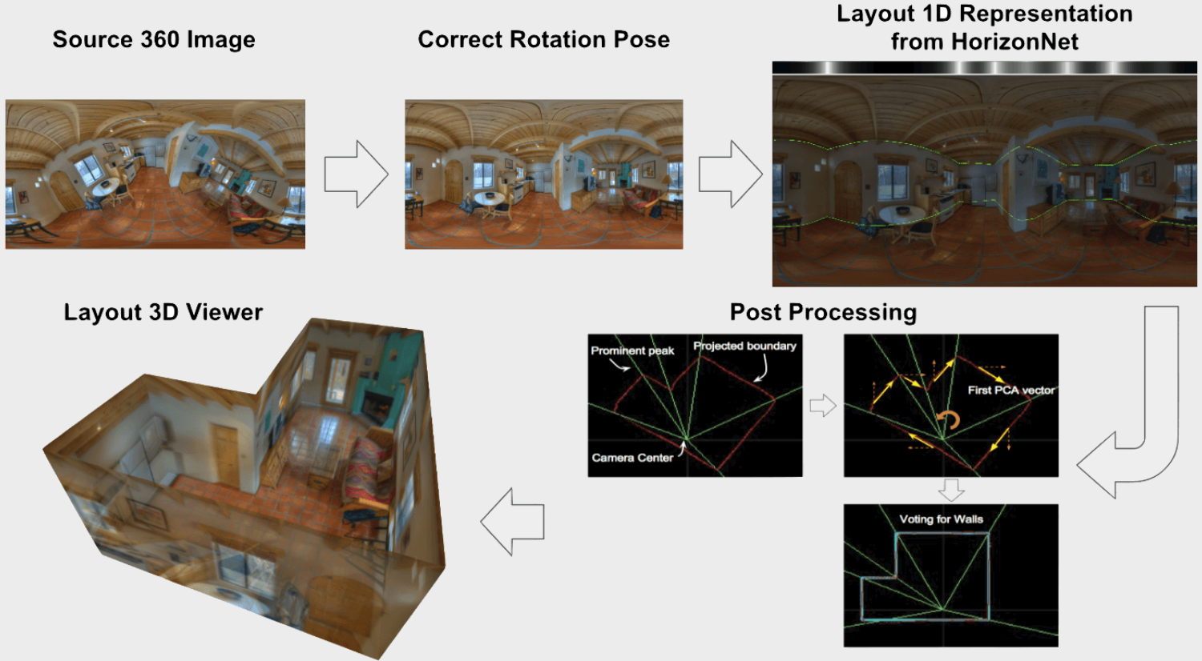
OPEN CHALLENGES
Challenge of VDM-based perception — keypoint as probability: HorizonNet
不直接回归关键点坐标，而是把每个关键点表示为输出空间上的概率分布。
HorizonNet 将这一思路用于 360° layout estimation，预测 1D boundary representation 而非原始坐标。
类似的重新表述有望让 GenCeption 用与其他稠密预测一致的输出空间表示 3D keypoints，避免能力跷跷板问题。
OPEN CHALLENGES
ECCV 2026 · GenCeption Paper Reading
25

Slide 33
OPEN CHALLENGES
Challenge of VDM-based perception — MLLM 的多模态诅咒
本质原因
认清问题，尽量缓解
文本-图像的信息密度不对等
参数容量的零和博弈
跨模态对齐的权重污染
视觉 token 对注意力的稀释
1
数据配比 + 多阶段训练冻结策略。
不同模态少互伤
2
联合预训练 + MoE 路由解耦。
基于计算资源考虑，微调 VDM 只能参考 MLLM 的第一次迭代。
模态互增强
3
视觉思考阶段：在预训练时提取高阶视觉语义；视觉语义压缩成高密度逻辑表达。
SYNTHESIS & CHALLENGES
ECCV 2026 · GenCeption Paper Reading
26

Slide 34
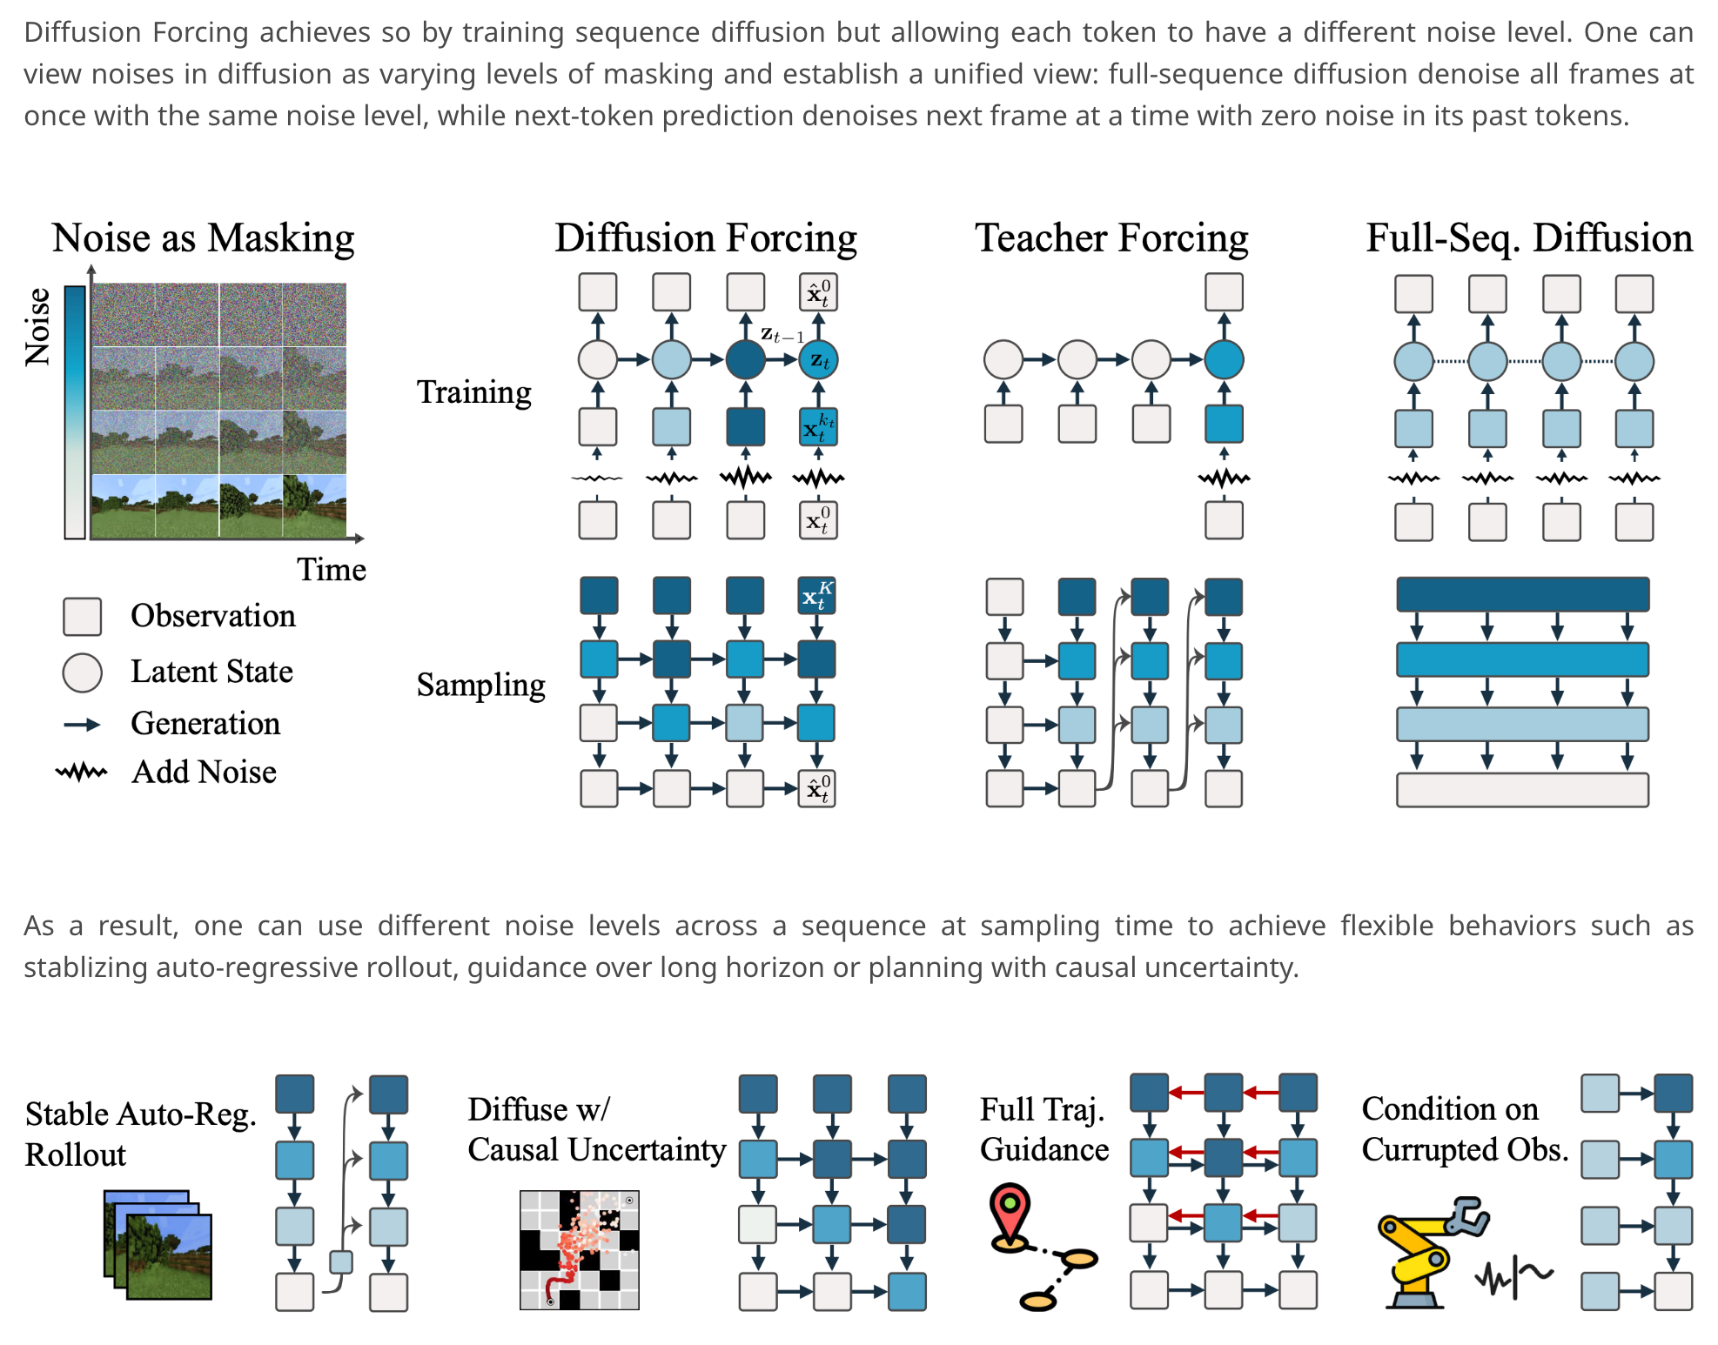
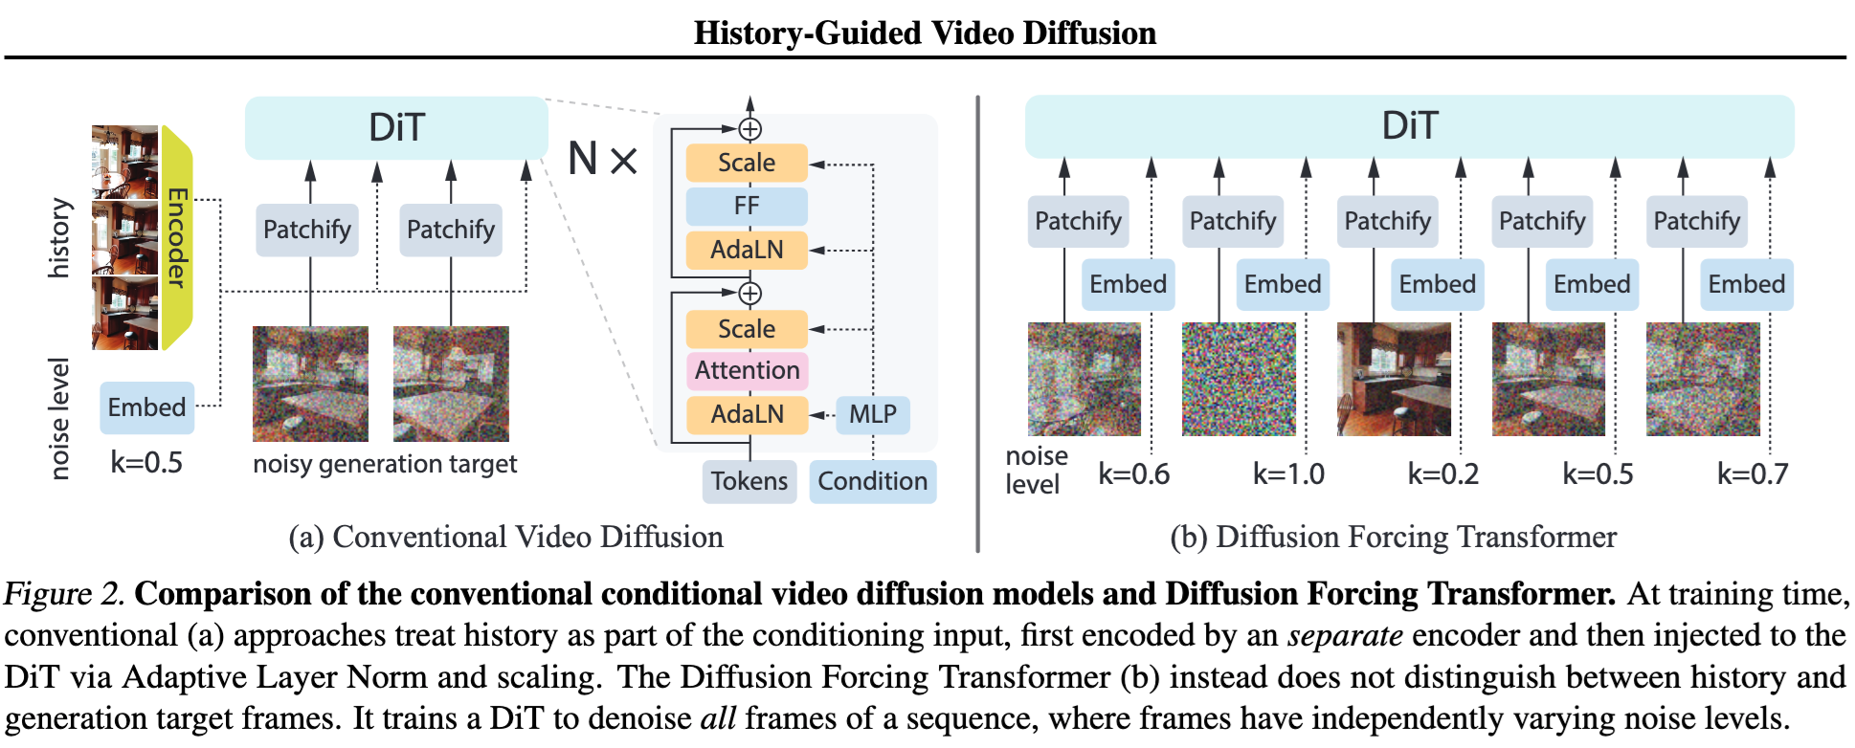
OPEN CHALLENGES
Challenge of VDM-based perception — Process Streaming Video: DiffusionForcing & DFoT
DiffusionForcing 同时具备 next-token 模型灵活变长能力，和 full-seq diffusion model 的生成质量——通过让每个 token 拥有不同的 noise level。
DFoT 把 DiffusionForcing 理论框架应用到 video DiT，把长视频稳定生成很容易地迁移到任何更强的基模。
对 GenCeption 的启发： 类似的 noise-scheduling , History-Guided方案有望让前馈式感知模型在流式、任意长的视频上滚动预测。
SYNTHESIS & CHALLENGES
ECCV 2026 · GenCeption Paper Reading
27

Slide 35
LLM-BASED VIDEO UNDERSTANDING · I
基础范式演进：从单一视觉编码到音视频联合理解
LLaVA-OneVision
Video-LLaMA
VideoLLaMA2
LLaVA-VL · arXiv 2408.03326 · GitHub 4.6k★
DAMO/Alibaba · EMNLP 2023 · arXiv 2306.02858 · GitHub 3.1k★
DAMO/Alibaba · arXiv 2406.07476 · GitHub 1.3k★
问题
问题
问题
此前的LMM大多针对单图/多图/视频单独设计和训练，难以用同一个模型同时把三种场景都做好。
早期 video-LLM 大多只能处理视觉信号，缺乏对视频时序变化和音频信息的联合建模能力。
Video-LLaMA 一代的视觉 token 化方式难以保留细粒度时空结构，音视频融合也不够充分。
核心方法
核心方法
核心方法
用统一的 ViT + MLP + LLM 范式，在单图、多图、视频三种场景间做 task transfer，让图像/多图能力反哺视频理解，无需为视频单独设计架构。
提出 Video Q-former 和 Audio Q-former，分别桥接冻结的视觉/音频编码器（ImageBind）与冻结LLM，用 video-to-text 生成任务学习视频-语言对应关系，实现音视频联合理解。
引入定制的 Spatial-Temporal Convolution (STC) connector，压缩视觉 token 数量的同时保持时空顺序、减少下采样信息损失；音频分支独立编码，只在LLM内部与视觉信息交互。
LLM-BASED VIDEO UNDERSTANDING
ECCV 2026 · GenCeption Paper Reading
28

Slide 36
LLM-BASED VIDEO UNDERSTANDING · II
长上下文与流式前沿：从更强骨干到无限长视频
Qwen3-VL
StreamingVLM
Alibaba Qwen Team · arXiv 2511.21631 · GitHub 19.6k★
MIT Han Lab · arXiv 2510.09608 · GitHub ±1.05k★
问题
问题
已有 VLM 架构在位置编码频谱、视觉语言对齐、视频时序定位精度上都存在明显短板，长视频/长文档理解能力也不足。
全注意力处理整段视频代价随长度平方增长；简单滑动窗口又会破坏上下文连贯性或因重复计算带来高延迟——无法真正支持“近乎无限长”的实时视频流。
核心方法
核心方法
用增强版 interleaved-MRoPE 改善时空位置编码；DeepStack 融合多层 ViT 特征加强视觉语言对齐；把视频时间对齐方式从隐式 T-RoPE 换成显式文本时间戳标注；原生支持 256K token 长上下文窗口，图像/多图/视频统一处理。
训练与推理对齐的流式框架：维护一个紧凑 KV cache（attention sink + 近期视觉token窗口 + 近期文本token窗口），配合在短的、有重叠的视频片段上做全注意力的 SFT，让模型学会流式推理时的 attention pattern，单卡 H100 上可达 8 FPS，在 Inf-Streams-Eval 上对 GPT-4O mini 胜率 66.18%。
LLM-BASED VIDEO UNDERSTANDING
ECCV 2026 · GenCeption Paper Reading
29

Slide 37
SYNTHESIS
系统对比：Video-LLM vs. GenCeption 类 Video-Diffusion 感知模型
LLM-based Video Understanding
GenCeption 类 Video-Diffusion 感知模型
骨干网络
Causal自回归LLM（LLaMA/Qwen）+ 判别式视觉编码器（CLIP/SigLIP/UMT）桥接
双向、非自回归的 video diffusion DiT 本身即感知器，无需外挂视觉编码器
输出空间
离散语言 token（字幕/问答/对话）—— 语义/高层理解
连续稠密数值场（depth/normal/mask/pose）—— 几何/低层感知
数据策略
真实视频 + 语言标注规模化（人工/LLM辅助生成指令数据）
依赖 Blender 合成数据（sim-to-real），因稠密像素级真值在真实视频上难以规模化标注
两个领域的联系
架构层面
系统层面
问题层面
已有工作尝试用 video diffusion 特征（DIFT/DiffTrack）替代 CLIP/UMT 作为 video-LLM 的视觉编码器，两条线在编码器层面可能合流。
可流水线式融合：GenCeption 类模型先产出精确的深度/分割/位姿结构化表示，再交给 Video-LLM 做基于这些结构的高层推理和对话。
长视频/流式理解是共同的头号难题：StreamingVLM 的 attention sink 与 GenCeption 设想借鉴的 Diffusion Forcing/DFoT，分别从 LLM 长上下文和视频扩散生成两条脉络找方案，可互相借鉴。
SYNTHESIS & CHALLENGES
ECCV 2026 · GenCeption Paper Reading
30

